Slide 1
ОСНОВИ НА
LIONS

Slide 2
ЦЕЛИ НА СЕСИЯТА
Да научим кои са значимите събития
Мисия, Цели и Етичен кодекс
Да разберем структурата
Да обсъдим ползите от членството

Slide 3
СЪБИТИЯ в ИСТОРИЯТА на LIONS
1917
1920
1925
1945
1957
1968
Създаване
Международна
“Рицари на Незрящите”
НПО в Обединените Нации
Leo
LCIF
1987
1990
2001
2011
2017
2018-19
Жени
Sight First
Special Olympics
10 000-ят грант на LCIF
Lions Вековен юбилей
Първата Жена Президент

Slide 4
Мисията на LIONS
“Да дава възможност на Лайънс клубовете, доброволците и партньорите да подобряват здравето и благосъстоянието, да укрепват общностите и да подкрепят нуждаещите се чрез хуманитарни услуги и безвъзмездни средства, които оказват влияние върху живота в световен мащаб и насърчават мира и международното разбирателство.”

Slide 5
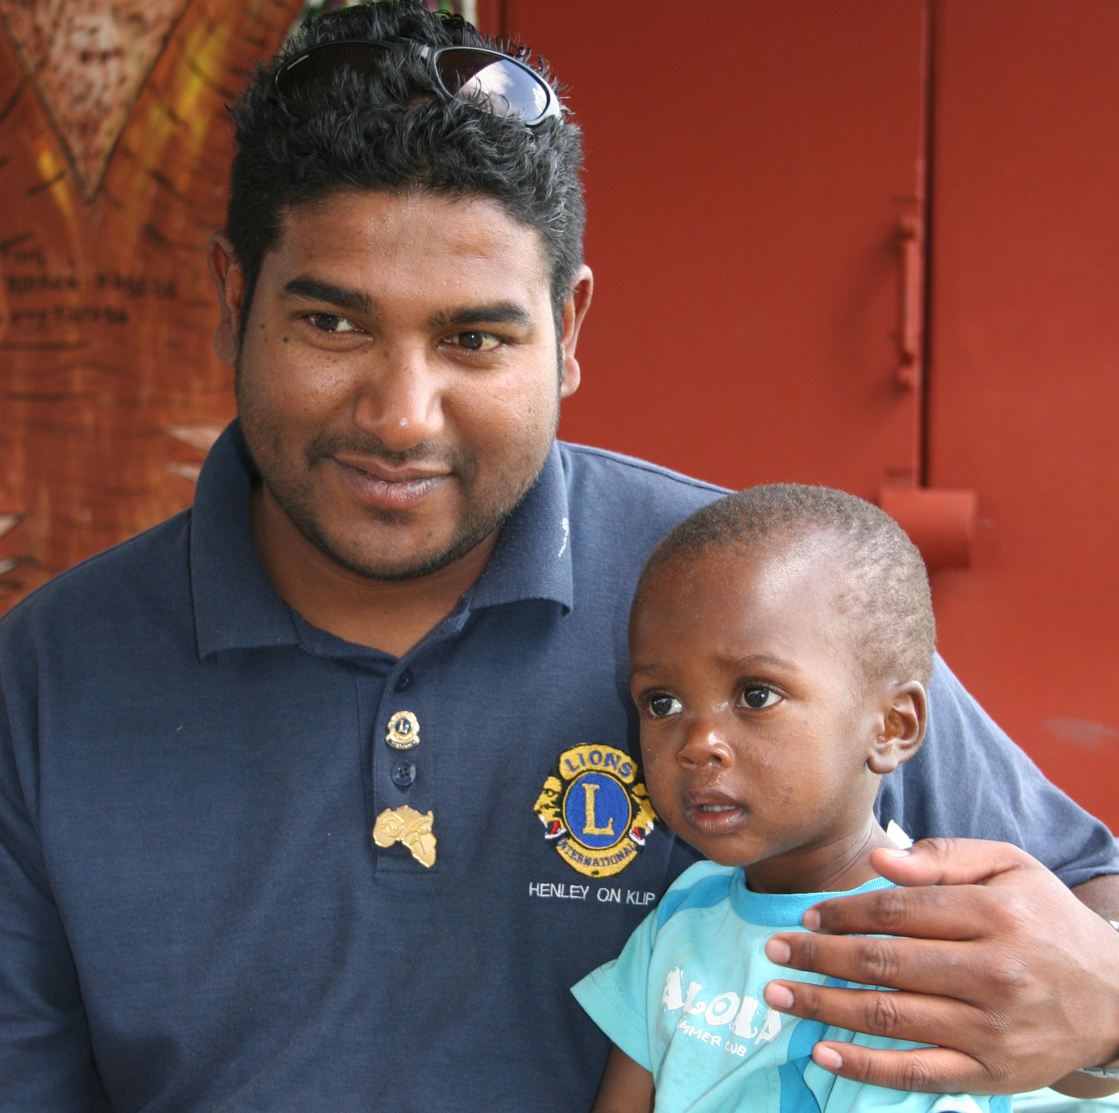
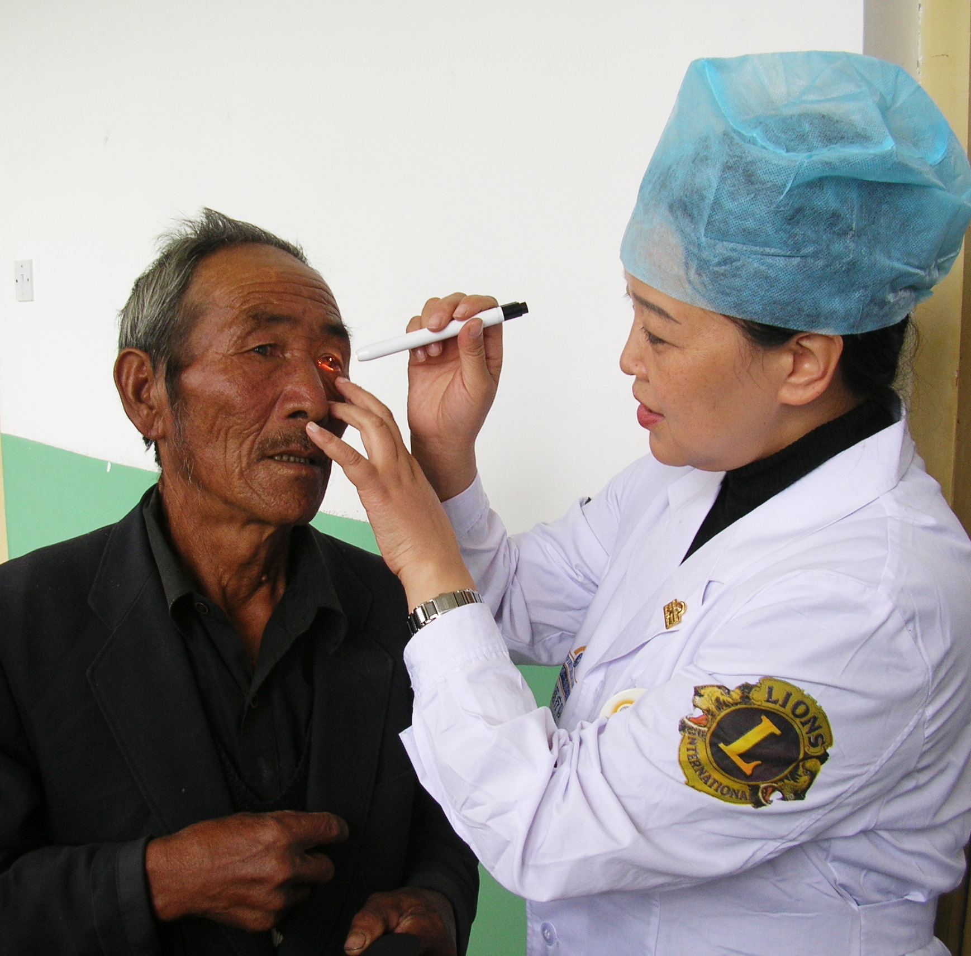
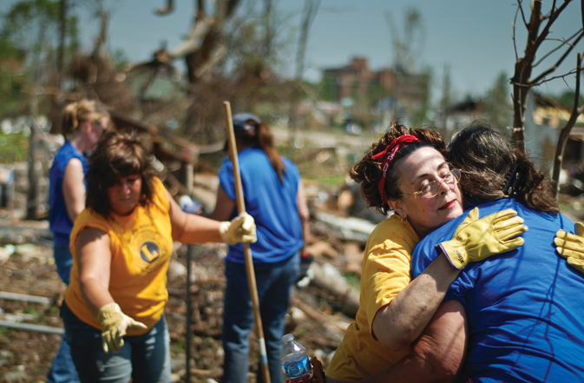
“Малка група от решителни хора, водени от неугасваща вяра в своята мисия, може да промени хода на историята.”
– Махатма Ганди, Политик, социален активист и писател

Slide 6
ЕТИЧЕН КОДЕКС
“Етика е да знаеш разликата между това, което имаш право да направиш, и това, което е правилно да направиш.”
– Potter Stewart

Slide 7


Slide 8
Организационна структура

Slide 9

ползи
“Открих, че наред с другите си предимства, даването освобождава душата на даряващия.”
– Maya Angelou

Slide 10
ЦЕЛИ НА СЕСИЯТА
Да научим кои са значимите събития
Мисия, Цели и Етичен кодекс
Да разберем структурата
Да обсъдим ползите от членството

